Slide 1

ComfyCoffee
Katharina Garrecht (673342), Thomas Wedler (673324)
Mobile Web (WS17/18)
Prof. Dr. Elisabeth Heinemann
24.01.2018
Notes:
T

Slide 2

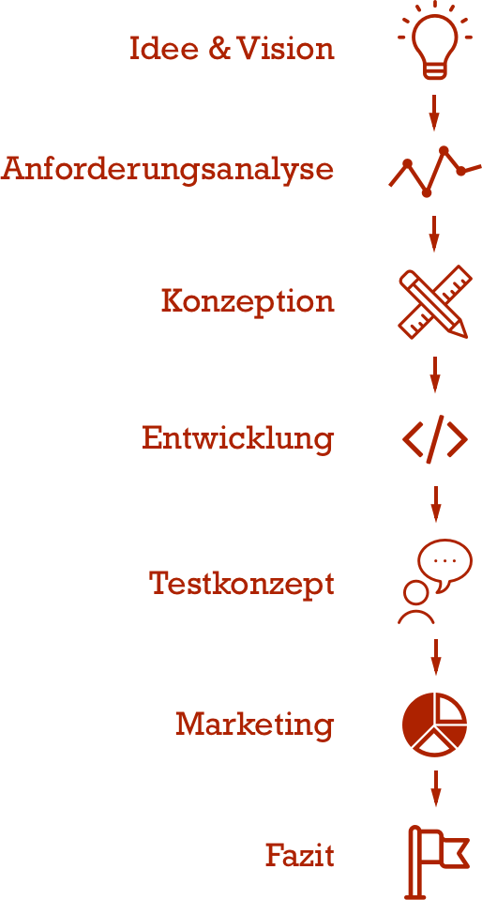


Agenda
Notes:
K

Slide 3



Idee & Vision
Ziel
Finde Geheimtipps für lokale Cafés im Umkreis
Lerne neue Kaffeesorten und Zubereitungsarten kennen
USP
Anzeige lokaler Cafés und damit nachhaltige Unterstützung der lokalen Kaffeewirtschaft gegen die großen Ketten
Notes:
T

Slide 4

Zielgruppen
Primäre Zielgruppe
Kaffeeliebhaber, z.B. Studenten, Arbeitnehmer
„Support your locals“-Mentalität
Sekundäre Zielgruppe
Urlauber
Touristen
Notes:
K

Slide 5
Notes:
T

Slide 6


Anforderungsanalyse
Muss-Anforderungen
Lokale Cafés in der Nähe anzeigen
Kartenansicht in Google Maps
Listenansicht
Standortdaten via Google API
Kaffeelexikon
Einträge über Zubereitungsarten
Schüttelfunktion für Zufallswahl einer Zubereitungsart
Notes:
K
Muss-Anforderungen auf das Nötigste heruntergebrochen, um die App sinnvoll bedienen zu können

Slide 7
Anforderungsanalyse
Anforderungen formulieren
Anforderungen in kleine Pakete unterteilen
Soll-Anforderungen
Navigation zu ausgewähltem Café über Google Maps
Listenansicht mit den wichtigsten Standortinformationen
Detailseite mit mehr Infos über das Café
Kann-Anforderungen
Mehr Daten über zusätzliche APIs
Eigene Standortbewertungen durch die App
Eigene Standorte vorschlagen
Erweitertes Lexikon
Profil
Notes:
T
Mehr Infos: Abhängig von Google API

Slide 8
Ablaufplan
Aufwandsschätzung schwierig
(Erfahrung fehlt)
Bis 22.11.:
Skizzen, Wireframes, Mockups
Bis 29.11.:
Einarbeitung in React Native (Hello World)
Bis 13.12.:
Umsetzung Muss-Anforderungen
Bis 20.12.:
Umsetzung Soll-Anforderungen
Januar 2018:
Umsetzung Kann-Anforderungen
Notes:
K
Erfahrung: React Native, Cross Plattform, allg. App-Entwicklung

Slide 9

Notes:
T

Slide 10
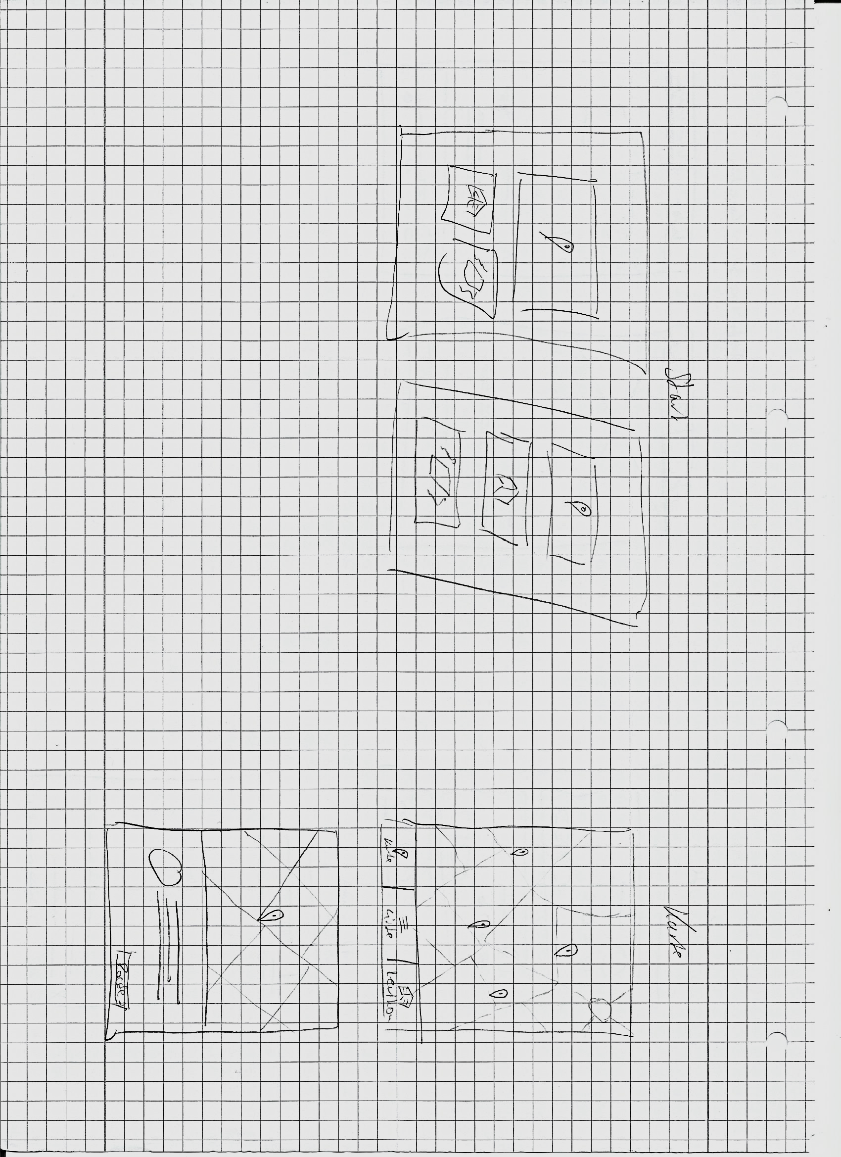
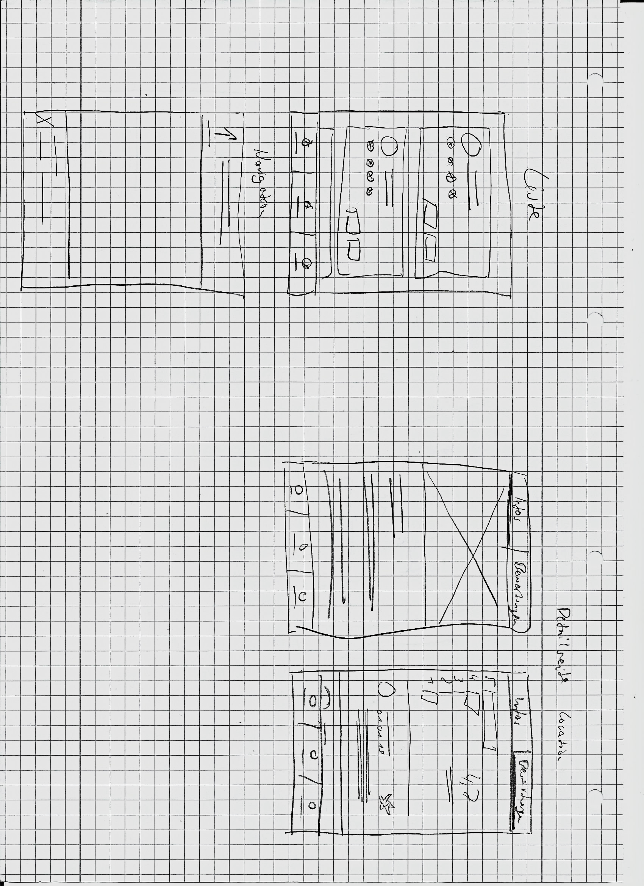
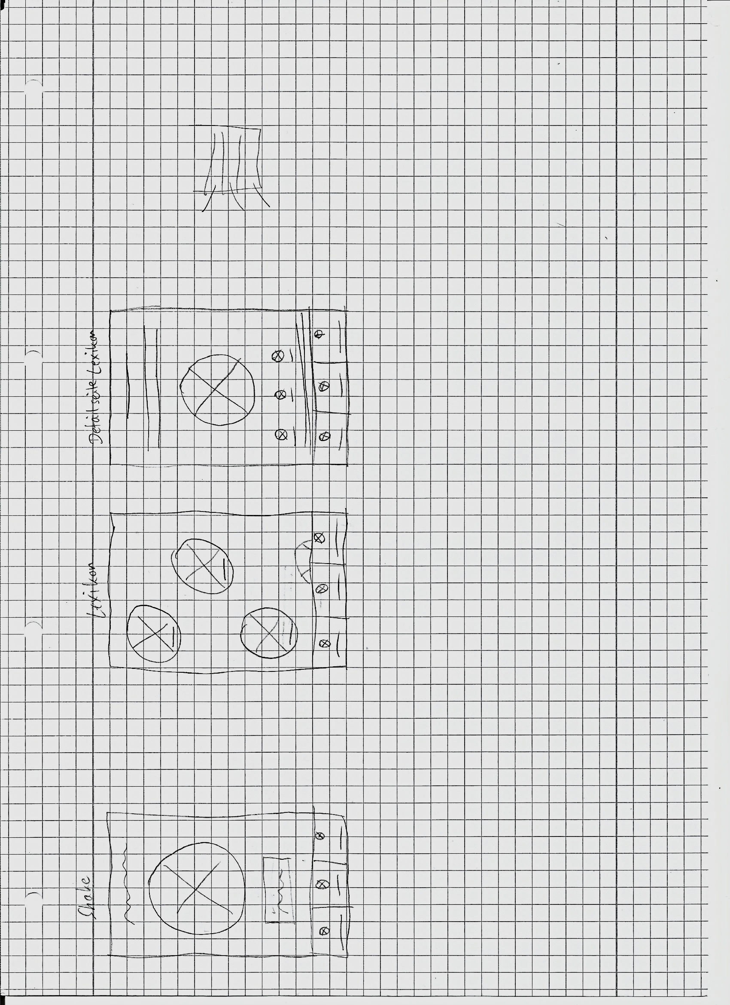
Notes:
K
Wireframes, um die benötigten Seiten darzustellen
Vorbereitung für Prototyp

Slide 11
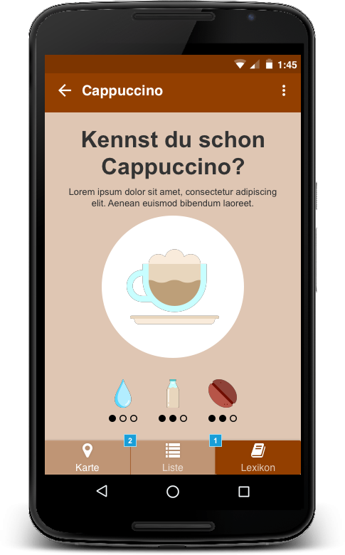
Interaktiver Prototyp
Mockups aus Wireframes
Interaktiver Prototyp aus Flowchart und Mockups
Notes:
T
Livedemo Axure (kurz halten!)

Slide 12


Framework: React Native
Entwickelt von Facebook
Große Community
Cross-Plattform
Entwicklung in JavaScript
Vorteile:
Zugriff auf native Komponenten
bessere Performance als hybride Frameworks
Nachteile:
Noch nicht sehr etabliert
Anpassungen für Android / iOS
Notes:
K

Slide 13









Setup
Viele Tools für
kleine App
Projektmanagement-tool zu aufwändig für Projektgröße
Notes:
T
React Native
Quick Start
Native Code: create-react-native-app
npm / yarn
Node.js
Android Studio
Xcode
Visual Studio Code als Editor
Simulator oder Smartphone
Git & Bitbucket
Trello

Slide 14


Arbeitsaufteilung
Tabs und Bottom Navigation
Undokumentierte Module aus der Community
Grundgerüst
Navigation
Karte
Notes:
K
Zusammen angefangen, Grundgerüst gebaut mit Navigation und Seitenstruktur
Anschließend: Jeder in andere Richtung weiter gearbeitet
Karte: Aufteilung in Android und iOS
Undokumentierte Module: Google Maps Karte

Slide 15
Arbeitsaufteilung
API-Anbindung
Native UI Komponenten
Geolocation
Liste
Detailansicht Café
Notes:
T
Google Places API
Google Maps API

Slide 16
Arbeitsaufteilung
Integration Bewegungssensor und Navigation
Native UI Komponenten
Lexikon
Detailseite Kaffee
Bewegungssensor
Notes:
K

Slide 17

Vorstellung der App
Notes:
T
iOS Simulator
Android: Display Live-Übertragung?

Slide 18

Testkonzept
Usability Test
10 – 20 Versuchsteilnehmer aus der Zielgruppe
Beobachtung
Thinking Aloud
Interview
Halb-strukturiert
offene Fragen → allgemein zur App
geschlossene Fragen → A/B-Test
A/B-Test
Analyse Schüttelfunktion
Vorschlag Kaffeesorte
Bezahlfunktion
Notes:
K
Interview und A/B-Test als Teil des Usability-Tests

Slide 19

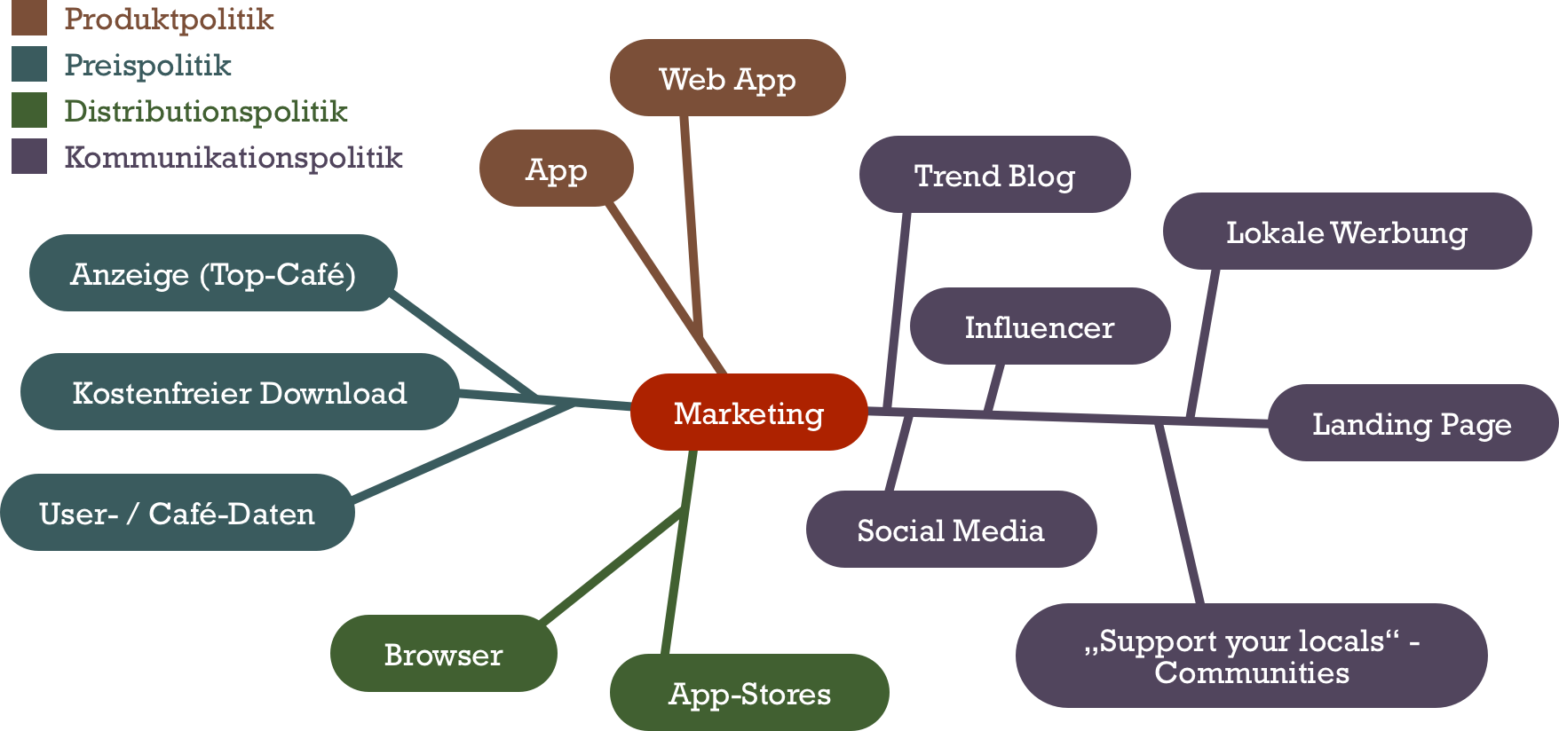
Notes:
T

Slide 20
Retention-Marketing
Marketing:
Eigenes Themengebiet mit vielen Facetten
Gutschein für das Café durch die App
Gamification
Auf den Seltenheitsgrad von Kaffeesorten aufmerksam machen
Kaffee-Trends
Notes:
K
Gutschein für das Café durch die App:
Cafébesitzer müssen zustimmen
Gamification:
Punkte bei Besuch neuer Cafés
Top10 bei jeweiligem Café
Kaffee-Trends:
Lexikoneinträge durch Cafébesuch freischalten
Zeitliche Limitierung

Slide 21



Fazit
Lessons Learned
Erste Schritte mit React Native und Cross-Plattform-Entwicklung
Umgang mit APIs
Umsetzung der nativen Designs
Ansprechen von Hardwareschnittstellen
Herausforderungen bei der Benutzung weniger etablierter Frameworks
Technische Konzeption
Notes:
T
Technische Konzeption: Anforderungen und Implementierung
Produktkonzeption: Zielgruppe, Marktanlyse, etc.

Slide 22
Fazit
React-Native
Brücke zwischen Web- und mobiler Entwicklung
Umständliches Debugging
Native Abhängigkeiten
Viele aber unausgereifte Module
Cross-Plattform vs. Nativ
Angelehnt an Webentwicklung
Gute Designmöglichkeiten
Hardwarezugriff
Für ComfyCoffee nativ zu aufwändig
Cross-Plattform Entwicklung lieber als native Entwicklung
Notes:
K
Brücke zwischen Web- und mobiler Entwicklung (einfacher Einstieg)
Umständliches Debugging (Simulator → kein CSS debugging)
Native Abhängigkeiten trotz Cross-Plattform (Libraries einbinden, Environment konfigurieren)
Viele aber unausgereifte Module zur Verfügung – nicht immer ganz ausgereift oder gut dokumentiert

Slide 23
Vielen Dank für Ihre Aufmerksamkeit

